Slide 1
VPN
이란 무엇일까
은 어떻게 등장하였을까
은 어떻게 동작할까
을 어떻게 응용할 수 있을까
실제로 을 통해 연결시켜보자!
VPN
: VPN이란 무엇일까
VPN
VPN
컴퓨터공학과
201330248
황태원
VPN
컴퓨터공학과
201211704
김기홍
2016.11.21
Notes:
안녕하십니까! 저는 ‘VPN이란 무엇일까’라는 주제로 발표를 진행할 컴퓨터공학과 OO학번 OOO이라고 합니다!
우선 저희는 어려운 내용으로 발표하기보다는 여러분이 VPN에 대해 이해하고 여러분의 호기심을 이끌어내는 데 발표 초점을 두었습니다.
대신 보고서에 패킷 분석과 무료 VPN 프로그램 소개 등의 내용이 추가로 들어있으니 추후에 참조바랍니다 ^^
(NEXT)
우선 발표의 진행 순서는 다음과 같습니다.
VPN의 정의에 대해서 설명하고
(NEXT)
VPN의 등장 배경,
(NEXT)
VPN의 원리 및 프로토콜에 대한 설명,
(NEXT)
그리고 대표적인 VPN의 응용 사례인 IP 우회 기능을 예를 들어 설명합니다.
(NEXT)
마지막으로 실제로 VPN을 연결시켜 외부에서 사설망에 접속하여 사설망 내부에 구축된 웹서버에 접속하는 시나리오를 보입니다.

Slide 2
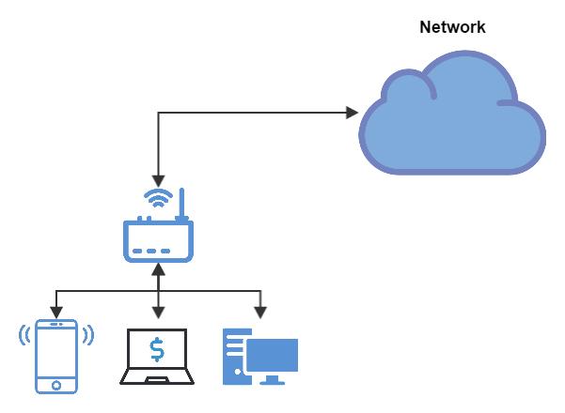
사설망이란?
사설 IP 주소 공간을
이용하는 네트워크
1개 공인 IP 주소를
N개 사설 IP 주소로!
NAT 방식을 통해
외부와 통신 가능
Notes:
VPN을 설명하기 이전에 우선 ‘사설망’에 대해서 조금 간단하게 설명 드리겠습니다.
사설망의 정의는 ‘사설 IP 주소 공간을 이용하는 네트워크’입니다.
이 사설망을 가장 쉽게 찾아볼 수 있는 환경은 바로 공유기가 설치된 가정입니다.
보통 가정에서 하나의 공인 IP 주소로
유선을 통해 여러 대의 컴퓨터를 연결하기도 하고
무선으로 여러 대의 휴대폰을 연결하기도 합니다.
이런 구조의 통신이 가능한 건 NAT라고 하는 IP 주소 변환 기술을 사용하기 때문입니다.

Slide 3
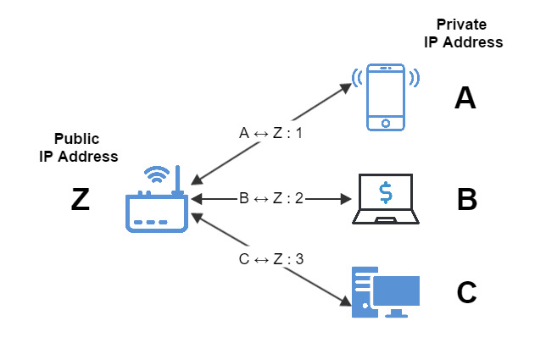
NAT
Network Address Translation
사설 IP 주소
공인 IP 주소
+
포트 번호
Notes:
NAT 방식은 쉽게 말해서
각각의 사설 IP 주소를 공인 IP 주소 + 포트 번호로 변환하는 기술입니다.
예를 들어서 여기 A라는 사설 IP 주소를 가진 단말기가 네이버와 통신을 하려고 합니다.
그러면 NAT 기능이 있는 공유기가 A라는 사설 IP 주소를 공인 IP 주소 Z와 특정 포트 번호로 변환한 후 네이버로 패킷을 보냅니다.
물론 출발지 주소는 공인 IP 주소 Z 입니다.
그러면 네이버는 목적지 주소를 Z로 설정하여 응답을 합니다.
공유기는 다시 돌아온 패킷의 포트 번호를 참조하여 A라는 사설 IP 주소로 변환합니다.

Slide 4
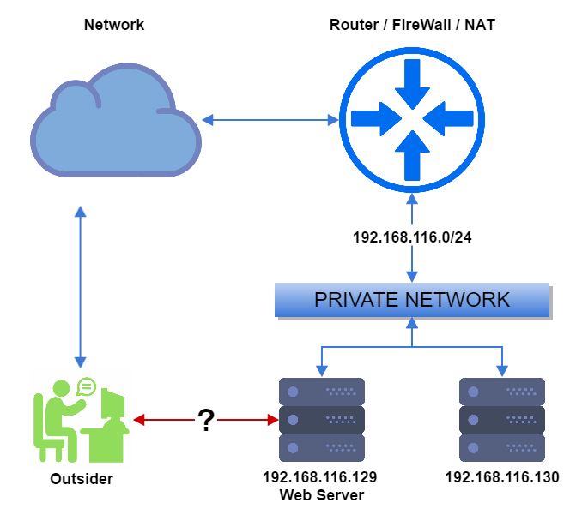
사설망 구조
외부에서 직접적인
접근이 불가능
규모가 커지면
엄청난 구축 비용
Notes:
이러한 사설망 구조는 외부에서 사설 IP 주소를 가진 단말로 직접적인 접근이 불가능하기 때문에 보안적으로 뛰어납니다.
하지만 사설망은 공간적으로 제약을 받습니다. 예를 들어 해외에 있는 컴퓨터와 국내에 있는 사설망을 연결하기 위해서
전용선을 연결하는 것은 비용이 아주 큽니다.
이렇게 사설망의 보안성도 얻고 이러한 사설망의 공간적 제약을 없애기 위해 바로 VPN을 사용합니다.

Slide 5
- Vpn의 정의
- Vpn의 등장 배경
- Vpn의 동작 원리
VPN이란 무엇일까
- Vpn의 응용
- Vpn의 실제 연결
Notes:
그럼 VPN이란 무엇일까요?

Slide 6
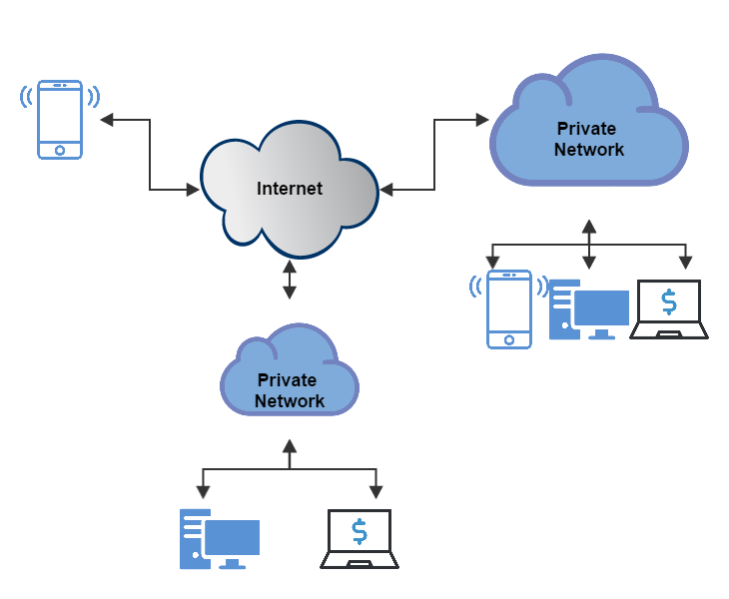
VPN이란?
공개망을 통해
사설망과 연결하는
기술
보안적인 측면
관리적인 측면
기능적인 측면
Notes:
공개망을 통해 사설망과 연결하는 기술.
이렇게 외부에서 공개망을 통해 하나의 단말 혹은 사설망 자체가 다른 사설망의 단말과 직접 통신할 수 있는 기술입니다.
VPN 연결을 사용하게 되면 보안적인 측면, 관리적인 측면, 기능적인 측면의 이점이 있습니다.
예를 들어,
보안적인 측면으로 VPN연결은 사설망으로 연결된 것과 같은 효과를 내기 때문에 외부에서 통신 내용을 볼 수 없습니다.
관리적인 측면으로 외근 중이거나 자택에 있는 직원이 회사의 사내망에 접속해야 하는 일이 생길 경우 VPN연결을 통해 안전하게 접속할 수 있습니다.
기능적인 측면으로 VPN 연결을 통해 IP 우회가 가능하기 때문에 특정 단말로 향하는 경로를 우회함으로써 접근할 수 있습니다.

Slide 7



VPN의 특징
상호 인증
데이터 무결성
데이터 암호화
QoS
Certification
Encryption
Quality of Service
Integrity
Notes:
VPN 연결은 사설망에 연결된 것과 같은 효과를 내기 위해서 상호 인증, 데이터 무결성 보장, 데이터 암호화 등을 필요로 합니다.
그리고 무엇보다 Quality of Service를 만족해주어야 합니다. 즉, 사설망에 연결되었을 때의 대역폭을 어느 정도 보장할 수 있어야 합니다.

Slide 8
- Vpn의 정의
- Vpn의 등장 배경
- Vpn의 동작 원리
VPN은 어떻게 등장하였을까
- Vpn의 응용
- Vpn의 실제 연결
Notes:
이러한 VPN은 어떻게 등장하였을까요?

Slide 9
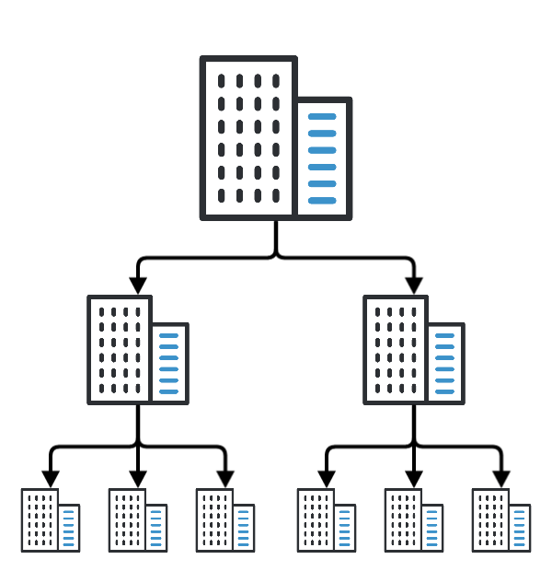
VPN의 등장 배경
소규모 공간
업무 처리
건물 단위
업무 처리
본사-지사 관계
업무 처리
Notes:
VPN은 네트워크를 기반으로 통신을 필요로 하는 기업 업무환경의 변화에 발 맞춰 등장하였습니다.
기업의 업무 환경은 최초 사무실과 같은 소규모 공간에서, 하나의 건물 내의 네트워크를 이용한 업무로
더 나아가 본사와 다수의 지사 관계로 확장되었습니다.
이렇게 복잡해진 기업의 네트워크를 전용선으로 연결하는 것은 현실적으로 불가능합니다.
만약에 연결한다 해도 거대하고 복잡해진 네트워크를 관리하는 것 자체가 엄청난 비용을 초래합니다.
또한 그냥 공개망을 통해 통신을 하는 것은 기업의 기밀문서나 기밀사안에 대한 보안성에 위배됩니다.
이런 복합적인 문제를 해결하기 위해 VPN이 등장하였습니다.

Slide 10
- Vpn의 정의
- Vpn의 등장 배경
- Vpn의 동작 원리
VPN은 어떻게 동작할까
- Vpn의 응용
- Vpn의 실제 연결
Notes:
자, 그럼 VPN은 어떤 원리로 동작하는 걸까요?

Slide 11
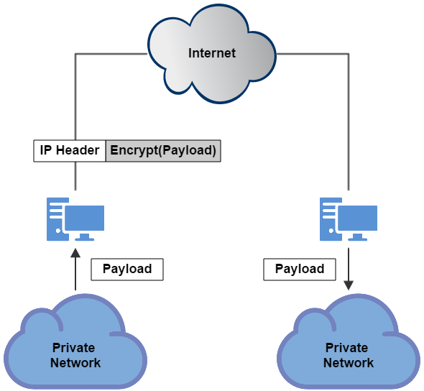
VPN의 원리
터널링 프로토콜을
사용하여 구현
소규모 공간
업무 처리
패킷의 암호화
터널의 생성 및 관리
암호화 키 관리
Notes:
VPN은 여러 가지 터널링 프로토콜을 사용하여 구현합니다. 여기서 터널링이란 사설망 환경에서 직접 연결한 것과 같은 효과를 얻기 위한 두 종단 사이의 가상의 연결을 말하는 것입니다.
쉽게 말해서 패킷자체를 캡슐화하는 프로토콜입니다.
그림을 보시면 사설망 패킷을 암호화 및 캡슐화를 해서 전송합니다. 물론 수신 측에서는 반대로 동작합니다.
터널링 프로토콜들은 주로 데이터 패킷의 암호화, 터널의 생성 및 관리, 암호화 키 관리 등을 수행합니다.

Slide 12
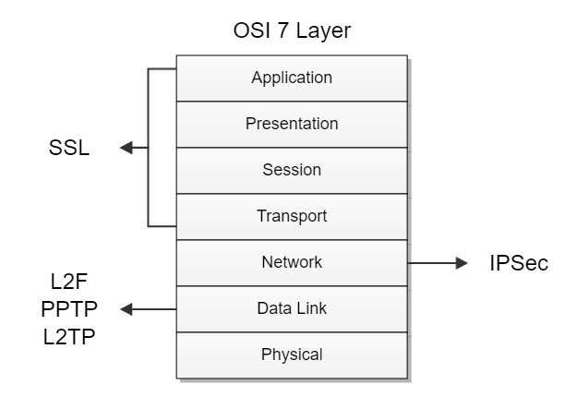
VPN 프로토콜
L2F
PPTP
L2TP
IPSec
SSL
VPN의 원리
터널링 프로토콜을
사용하여 구현
소규모 공간
업무 처리
터널링 프로토콜을
사용하여 구현
패킷의 암호화
터널의 생성 및 관리
암호화 키 관리
Notes:
프로토콜에는 계층에 따라 대표적으로 2계층의 L2F, PPTP, L2TP, 3계층의 IPSec, 4~7계층의 SSL이 있습니다.
이제 각각의 프로토콜에 대해 설명 드리겠습니다.

Slide 13
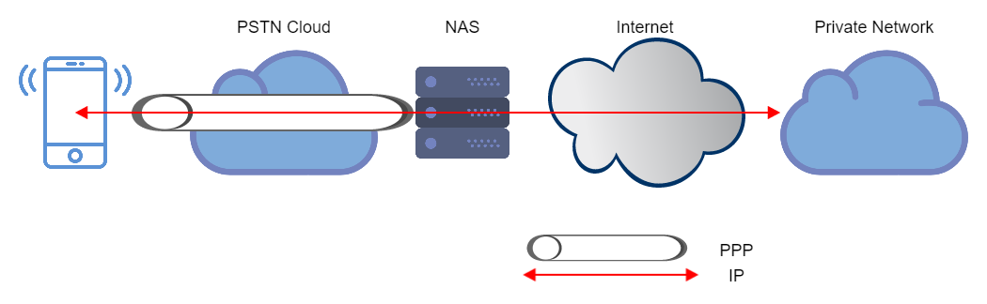
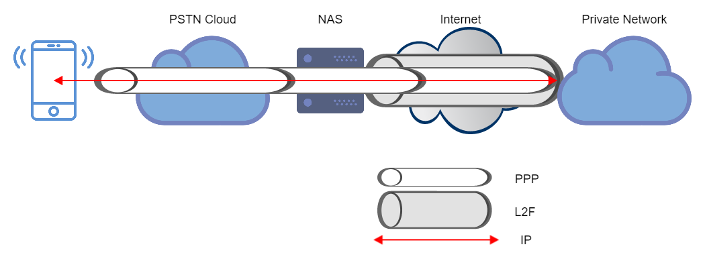
VPN 프로토콜
L2F
PPTP
L2TP
IPSec
SSL
기존 PPP 연결
L2F 연결
Notes:
L2F 프로토콜은 ‘시스코’에서 VPN을 구현하기 위해 개발된 터널링 프로토콜입니다.
기존의 PPP 연결은 원격이용자로부터 NAS까지만 터널링을 하는 형태지만 L2F 프로토콜을 사용하면 NAS를 넘어서 목적지 노드까지 PPP 연결을 확장할 수 있어서 원격 이용자로부터 목적지 노드까지 직접 연결된 것과 같은 효과를 가집니다.
여기서 NAS라는 것은 Network Access Server의 약어이며 쉽게 ISP들의 컴퓨터 서버입니다.

Slide 14
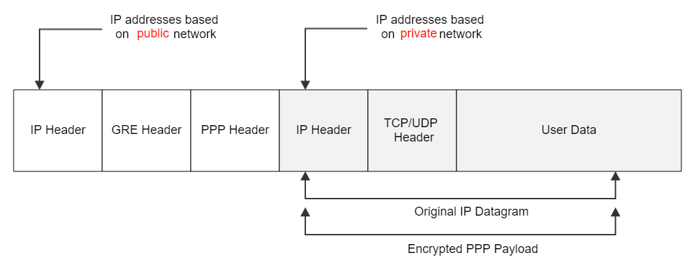
VPN 프로토콜
L2F
PPTP
L2TP
IPSec
SSL
Notes:
이번에는 PPTP 프로토콜입니다. 바로 패킷의 구조를 보실텐데, 사설망의 IP 데이터그램을 PPP 헤더로 감싸고 다시 GRE 헤더로 그리고 다시 공중망의 IP 헤더를 붙입니다.
여기서 GRE 프로토콜 또한 시스코에서 개발한 터널링 프로토콜입니다.
PPTP 프로토콜은 마이크로소프트에서 개발되었으며 L2F와는 다르게 PSTN이나 모뎀 연결을 사용하지 않아도 VPN 연결을 할 수 있습니다.
또 하나의 장점은 IP 패킷 뿐만 아니라 IPX, NetBEUI 패킷 또한 PPP 프레임으로 캡슐화할 수 있고, LAN 또는 WAN 링크를 통해 보안 통신을 할 수 있는 터널을 만들 수 있다는 점입니다.

Slide 15
VPN 프로토콜
L2F
PPTP
L2TP
IPSec
SSL
Voluntary tunneling
Microsoft Windows에 내장된 클라이언트
네트워크 장비 불필요
Compulsory tunneling
NAS 혹은 라우터에 의해서 서비스
Notes:
PPTP는 Voluntary tunneling와 Compulsory tunneling 두 가지 방식으로 지원됩니다.
Voluntary tunneling 방식은 클라이언트 서버간에 터널을 생성합니다. 따라서 클라이언트에 PPTP 프로토콜이 탑재되어 있어야 합니다.
반면에 Compulsory tunneling 방식은 클라이언트를 대신해서 ISP가 목적 노드까지 터널을 생성합니다.
PPTP 서버는 윈도우 서버 혹은 VPN 기능이 있는 ipTIME 공유기를 사용하면 쉽게 구축할 수 있습니다.

Slide 16
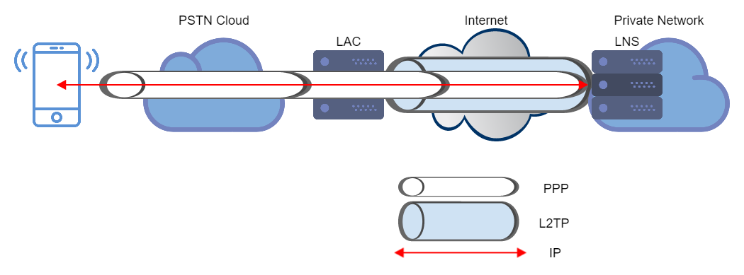
VPN 프로토콜
L2F
PPTP
L2TP
IPSec
SSL
Notes:
L2TP는 IETF의 표준 터널링 프로토콜 중 하나입니다.
L2TP 터널은 원격 사용자측에서 혹은 L2TP 서비스 제공자가 위치한 NAS 측에서 만들어질 수 있는데 원격 사용자측에서 연결을 만들 경우
우리는 NAS를 L2TP Access Concentrator, LAC라고 부르고, 목적지인 원격 노드를 L2TP Network Server, LNS라고 부릅니다.
L2TP는 또한 PAP, CHAP, MS-CHAP의 인증 과정을 지원하고, 암호화된 VPN 서비스를 위해 IPSec를 함께 사용할 수 있습니다.

Slide 17
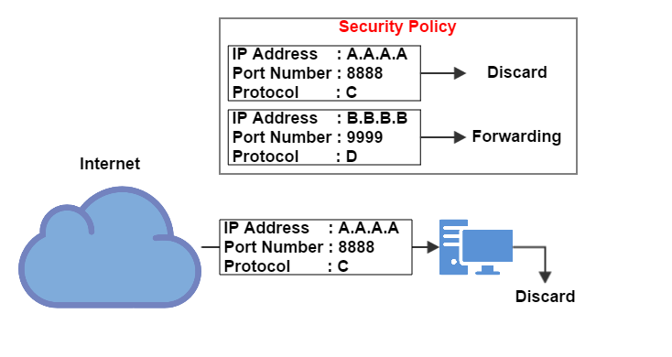
VPN 프로토콜
L2F
PPTP
L2TP
IPSec
SSL
Notes:
IPSec 프로토콜은 TCP/IP 기반의 네트워크에서 통신의 보안성을 제공해주는 IETF 표준 프로토콜입니다.
IPSec는 IP 데이터그램의 데이터 비밀성 및 무결성을 보장합니다.
그리고 IPSec는 각 종단 단말기에 적용된 보안 정책과 약속된 암호화 방식에 따라 제어됩니다.
이 다이어그램은 IPSec의 보안 정책을 쉽게 설명하기 위한 다이어그램입니다.
보안 정책에 패킷의 프로토콜, 출발지, 목적지에 따른 행동 규칙들과 그 규칙에 대응하는 행위를 설정해두고, 정책에 맞게 패킷을 처리합니다.

Slide 18
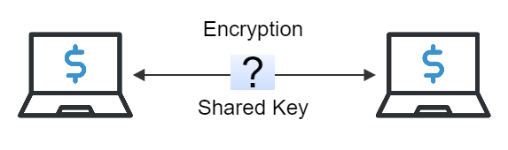
VPN 프로토콜
L2F
PPTP
L2TP
IPSec
SSL
SA
Security Association
사전에 암호화 방식 및 비밀키를 분배하는 과정
Notes:
두 컴퓨터 사이에 IPSec를 사용하여 안전한 통신 세션을 연결하기 위해서는 반드시 사전에 암호화 방식 및 공유할 비밀키를 서로 분배해야 합니다.
그 과정을 Security Association, SA라고 합니다.

Slide 19
VPN 프로토콜
L2F
PPTP
L2TP
IPSec
SSL
ISAKMP
Internet Security Association and Key Management Protocol
Oakley
Notes:
SA를 설정하는 과정은 ISAKMP(Internet Security Association and Key Management Protocol)라고하는 프로토콜에 규정이 되어 있지만 키를 어떻게 분배할지에 관한 정의는 없습니다.
따라서 비밀키를 분배하는 알고리즘이 따로 필요한데 이는 주로 인증 기능이 추가된 Group Diffie-Helman 알고리즘을 사용한 Oakley 알고리즘을 사용합니다.

Slide 20
VPN 프로토콜
L2F
PPTP
L2TP
IPSec
SSL
IKE
Internet Key Exchange
Notes:
ISAKMP 프로토콜과 Oakley 알고리즘을 결합한 프로토콜을 Internet Key Exchange, IKE 프로토콜이라고 합니다.

Slide 21
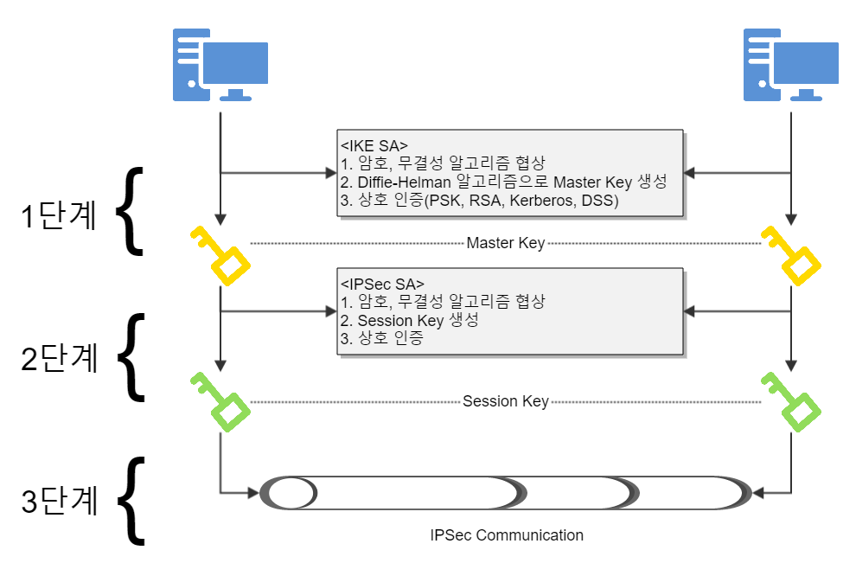
VPN 프로토콜
L2F
PPTP
L2TP
IPSec
SSL
Notes:
이 그림은 IKE 프로토콜의 작동 과정을 설명합니다.
먼저 1단계로 암호, 무결성 알고리즘을 협상하고, Diffie-Helman 알고리즘으로 마스터 키를 생성하고 상호 인증을 합니다.
다음 2단계에서 IPSec를 위한 암호, 무결성 알고리즘을 협상하고, 마스터 키를 사용해 실제 보안 통신에 필요한 세션키를 생성합니다.
3단계에서는 공유된 세션키를 통해 안전한 통신을 하게 됩니다.

Slide 22
VPN 프로토콜
L2F
PPTP
L2TP
IPSec
SSL
AH
Authentication Header
ESP
Encapsulating Security Payload
Notes:
IPSec는 데이터 인증과 암호화를 하는 데 있어서 두 가지 다른 프로토콜을 제공합니다.
그 프로토콜은 AH 프로토콜과 ESP 프로토콜이 있습니다.
이 프로토콜에 대해 쉽게 설명하자면 AH 프로토콜은 인증 및 무결성을 보장하고 ESP 프로토콜은 암호화와 선택적인 인증 및 무결성을 보장합니다.

Slide 23
VPN 프로토콜
L2F
PPTP
L2TP
IPSec
SSL
Transport Mode
Tunnel Mode
Notes:
그리고 IPSec는 Transport 모드와 Tunnel 모드로 나누어집니다.
Transport 모드는
Tunnel 모드는

Slide 24
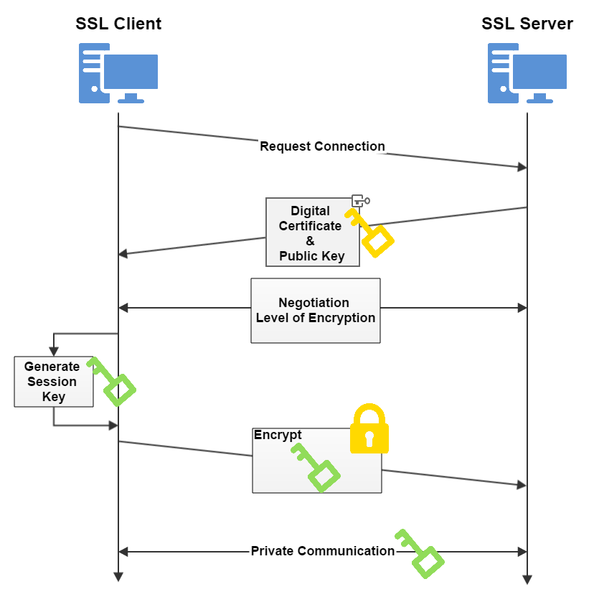
VPN 프로토콜
L2F
PPTP
L2TP
IPSec
SSL
Notes:
SSL은 인터넷 망을 통해 안전한 인증과 데이터 암호화 통신을 위한 Handshake 프로토콜입니다.
SSL은 TCP/IP 계층의 Application 계층과 Transport 계층 사이에서 데이터 보안을 위한 암호화와 사용자의 안전한 인증을 위한 인증서 암호화를 제공합니다.
SSL은 RSA 공개키 암호 방식을 사용하며 전자 인증서와 PKI 구조를 기반으로 동작합니다.
이 그림은 SSL의 Handshake 과정을 나타낸 것입니다.
최초에 SSL 클라이언트가 서버에게 연결을 요청하면서 시작됩니다. 그 후 클라이언트와 서버는 서로 적합한 암호화 수준을 협상합니다.
그러면 서버는 자신의 인증서와 공개키를 클라이언트에게 보냅니다.
그러면 클라이언트는 세션키를 생성하여 서버의 공개키를 사용해 암호화한 후 전송합니다. 서버는 수신 받은 데이터를 자신의 개인키로 복호화하여 세션키를 얻습니다.
이로써 클라이언트와 서버는 세션키를 공유하게 되고 비밀이 보장된 통신이 가능하게 됩니다.

Slide 25
VPN 프로토콜
L2F
PPTP
L2TP
IPSec
SSL
- Vpn의 정의
- Vpn의 등장 배경
- Vpn의 동작 원리
VPN을 어떻게 응용할 수 있을까
- Vpn의 응용
- Vpn의 실제 연결
Notes:
이번에는 VPN을 응용할 수 있는 방법 중 대표적인 IP 우회를 예를 들어 설명 드리겠습니다.

Slide 26
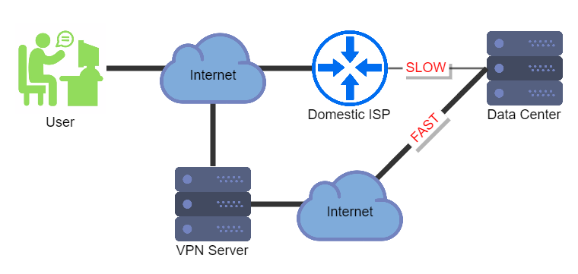
VPN 프로토콜
해외 사이트 속도 향상
대역폭이
제한된 국내 ISP를
우회하여
대역폭 제한 없는
ISP를 경유하여
연결
Notes:
Youtube의 해외 데이터 센터의 국내 수요가 늘어나면서 국내 ISP는 해당 링크의 대역폭을 제한합니다.
이런 경우 VPN을 응용하여 빠른 경로로 우회하여 접속할 수 있습니다.

Slide 27
- Vpn의 정의
- Vpn의 등장 배경
- Vpn의 동작 원리
실제로 VPN을 통해 연결시켜보자!
- Vpn의 응용
- Vpn의 실제 연결

Slide 28

- Vpn의 정의
- Vpn의 등장 배경
- Vpn의 동작 원리
실제로 VPN을 통해 연결시켜보자!
- Vpn의 응용
- Vpn의 실제 연결

Slide 29
Q&A
감사합니다!

